Slide 1
Github.comでの個人プロジェクト
MyPhotosアプリ
概要設計書 Version 1.2
(Salesforce Platform上で開発)
2022/10/29
https://github.com/araobp/myphotos

Slide 2
MyPhotosアプリの概要
MyPhotosアプリはSalesforce上で動作するアプリケーションである。
Salesforce開発者エディション上での利用を想定
かつ、Salesforce Platform Userプロファイルで利用可能（なはず、検証要）
フロントエンドはデスクトップに加えモバイル（Android/iOS）でも動作する
モバイルで利用するには、Salesforceアプリをスマートフォンやタブレットへ事前にインストールする必要がある
主な用途は位置情報に紐づいた写真付きメモの記録である。
写真アプリとして利用
Leaflet（地図）上へ記録した位置をマーカーで展開して
特定の場所に紐づいたタスク管理も行える。
特定のスーパーで特定の商品を買うといったリマインダー（SalesforceのTaskで管理）
特定の場所に紐づいたイベント予定の記録（SalesforceのEventで管理）

Slide 3
ストレージ種別
開発者エディションのストレージ容量は小さいが、JPEG写真のサイズを数百Kバイト以下へ抑えることで100枚以上の写真を保存可能。画質の方も実用上は問題なし。
ストレージ種別 | 容量 | データ
データストレージ | 5MB | 写真に紐づけたメモ、位置情報、タスク、イベント等を保存
ファイルストレージ | 20MB | 写真データ(JPEG)保存

Slide 4
MyPhotosアプリのタブ構成
タブ | 説明
Map | 地図上にメモ記録位置をマーカーで示すアプリ
Camera | 写真＆メモ記録アプリ
Record | 写真＆メモ記録(Record)のレコードページ
Place | 登録済みの場所(Place)のレコードページ
Task | タスクのレコードページ

Slide 5
地図と位置情報

Slide 6
Leaflet（JavaScript地図ライブラリ）
https://leafletjs.com/
Leafletを利用しメモの記録位置を地図上のマーカー示す
マーカークリック時、メモ、日付、写真のサムネイルを吹き出しに表示する
LWCのセキュリティー制約上、静的リソースとしてLeafletをLWCへ取り込む

Slide 7
位置情報の取得とユーザ位置情報の登録
MyPhotosアプリを起動時（Cameraタブ、Mapタブ）、LWC内でブラウザより位置情報を取得する
navigator.geolocation
Salesforceの”User”オブジェクトへ位置情報を登録する
”Map”タブか”Camera”タブを開いた時、ブラウザより位置情報を取得し、”User”オブジェクトの”Geolocation__c”フィールドへ位置情報を登録する。

Slide 8
位置情報をアドレスへ変換
Nominatim (https://nominatim.org/) のウエブサービスを利用
Apexよりコールアウトし位置情報をアドレスへ変換
LWC
Geolocation
NominatimCallout.cls
Geolocation
Nominatim API
Street address
Street address

Slide 9
Remote Site Settings
Remote Site Name | Remote Site URL
Nominatim | https://nominatim.openstreetmap.org

Slide 10
オブジェクト定義

Slide 11
MyPhotosに関係する標準オブジェクト
カスタムオブジェクト | 説明
User | 位置情報に紐づいたメモを記録するためのオブジェクト。 MyPhotosアプリでは、カスタムフィールド”Geolocation__c”へユーザの位置情報を保持する。
Task | 特定の場所を記録するためのオブジェクト
ContenttVersion | ファイル実体
ContentDocument | ファイルを保持するオブジェクト
ContentDocumentLink | ファイルと他のオブジェクトを関連付けるためのオブジェクト

Slide 12
MyPhotos向けに定義したカスタムオブジェクト
カスタムオブジェクト | 説明
Record__c | 位置情報に紐づいたメモを記録するためのオブジェクト
Place__c | 特定の場所を記録するためのオブジェクト

Slide 13
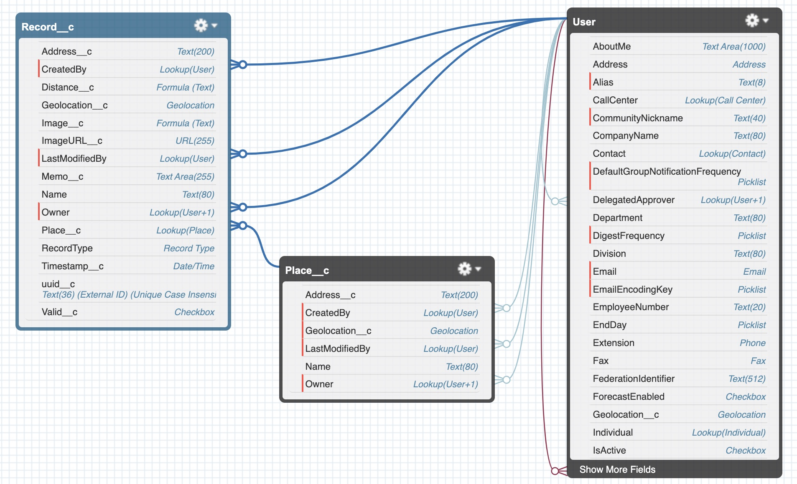
ER図

Slide 14
Record__c
Field Label | Field Name | Data Type | 説明
Address | Address__c | Text(200) | アドレス
Distance | Distance__c | Formula(Number) | ユーザ現在位置までの距離
Geolocation | Geolocation__c | Geolocation | 位置情報
Image | Image__c | Formula(Text) | 写真のサムネイル
ImageURL | ImageURL__c | URL(255) | 写真のURL
Memo | Memo__c | Text Area(255) | メモ
Place | Place__c | Lookup(Place) | Placeオブジェクトへの参照
Record Name | Name | Text(80) | そのメモの名前（場所の名前等）
RecordType | RecordTypeId | Record Type | レコードタイプ
Timestamp | Timestamp__c | Date/Time | メモを記録した時間
UUID | uuid__c | Text(36) | 写真に紐づくUUID
Valid | Valid__c | Checkbox | そのメモの有効性

Slide 15
Place__c
Field Label | Field Name | Data Type | 説明
Address | Address__c | Text(200) | その場所のアドレス
Distance | Distance__c | Formula(Number) | ユーザ現在位置までの距離
Geolocation | Geolocation__c | Geolocation | その場所の位置情報
Place Name | Name | Text(80) | その場所の名前

Slide 16
User（カスタムフィールド追加）
Field Label | Field Name | Data Type | 説明
Geolocation | Geolocation__c | Geolocation | そのユーザの現在位置

Slide 17
Record__cのレコードタイプ
Record Type
Cafe | カフェに分類されるレコード
Mall | モールに分類されるレコード
Public Transport | 公共交通機関に分類されるレコード
Restaurant | レストランに分類されるレコード
Supermarket | スーパーに分類されるレコード
Uncategorized | 未分類
※ Release 1.0ではRecord__cのリストでレコードの分類目的の利用に留まる。

Slide 18
ユーザとRecord__cやPlace__cの距離関係
User
Geolocation__c
Record__c
Place__c
Distance__c
Geolocation__c
Distance__c
Geolocation__c
Geolocation__cへ
MyPhotosアプリ起動時のユーザ位置を登録
Distance__cの値は以下のFormulaフィールドで計算
Round(Distance(Geolocation__c, $User.Geolocation__c, 'km'),2)
Distance__cの値は以下のFormulaフィールドで計算
Round(Distance(Geolocation__c, $User.Geolocation__c, 'km'),2)

Slide 19
Record__cと写真データの関係
Record__c
ContentDocumentLink
ContentDocument
ContentVersion
Id
LinkedEntityId
ContentDocumentId
Id
Id
ContentDocumentId
写真データ(jpeg)

Slide 20
Place__cと標準オブジェクト(Task, Event)との関係
Place__c
Task
Event

Slide 21
写真のURL
Apex “RecordObjec.cls” にて、Record__cオブジェクトのレコードを生成時に以下のURLをImageURL__cフィールドへ書き込み：
‘/sfc/servlet.shepherd/version/download’ + contentVersionId
※contentVersionIdはConentVersionオブジェクトのIdフィールド

Slide 22
写真のサムネイル
Record__cオブジェクトのImage__cフィールド(Formulaフィールド)にて以下を計算：
Image(ImageURL__c ,"Image", 50,50)

Slide 23
コード

Slide 24
カスタムApexコード
Apexクラス | 機能 | Unitテスト
FileUploader.cls | ファイルのアップロードおよび削除するためのクラス。 | FileUploaderTest.cls
NominatimCallout.cls | Nominatimウエブサービスへアクセスし、位置情報をアドレスへ変換するためのクラス。 | NominatimCalloutTest.cls NominatimCalloutMockImpl.cls
PlaceCheck.cls | 既に、その位置にPlace登録されているかどうかチェックするためのクラス。 | PlaceCheckTest.cls
PlaceObject.cls | Place__cのレコードを作成、および、Place__cに関連した操作を行うためのクラス。 | PlaceObjectTest.cls
RecordObject.cls | Record__cのレコードを作成、および、Record__cに関連した操作を行うためのクラス。 | RecordObjectTest.cls
TaskObject.cls | そのPlaceに紐づけられたTaskの取得やステータス更新操作を行うためのクラス。 | TaskObjectTest.cls
UserObject.cls | UserオブジェクトのカスタムフィールドGeolocation__cを更新するためのクラス。 | UserObjectTest.cls

Slide 25
カスタム Lightning Web Components
LWC | 機能
camera | 位置情報に紐づいた写真付きメモを作成しする。iOS/Androidのモバイルデバイスで利用時には、ネイティブカメラによる写真撮影を行う。また、camera起動時、ユーザの現在位置をUserオブジェクトへ登録する。
pictureMap | Record__cのレコードページやPlace__cのレコーデページにて、レコードの位置を地図(Leaflet)上で表示する機能
picturesMap | ユーザ現在位置から一定の半径以内のRecord__cのレコードを、地図(Leaflet)上へマーカーで表示。また、picturesMap起動時、ユーザの現在位置をUserオブジェクトへ登録する。
fileQuickAction | “Delete Record” ボタン押下により起動されるquick actionで、Record__cと写真(ContentDocument)の両方を削除する機能。
addPlace | Record__cのレコードページにおいて、そのレコードのName, Geolocation__cをPlace__cのレコードとして登録する。
imageViewer | Record__cのImageURLフィールドから写真のURLを取得し、そのURLに存在する写真データ(jpeg)を画像で表示する。
taskHere | Record__cのレコードページにおいて、そのレコードに関連するTaskのレコード一覧を表示する。また、それぞれのタスクのチェックボックスをチェックすることによりタスクを完了させることが出来る。
gps | GPSユーティリティー。ブラウザの位置情報機能よりユーザ現在位置を取得し、ユーザの現在位置をUserオブジェクトへ登録する。
util | その他ユーティリティー。

Slide 26
“camera” LWCにおける写真撮影
HTML5の<input/>エレメントより、iOS/Androidのネイティブカメラアプリをキャプチャーデバイスとして起動する。
<label class="slds-button slds-button_brand">
<input style="display: none;" class="slds-col slds-p-around_small" type="file" accept="image/*"
capture="environment" onchange={handleCapture} />
Camera
</label>
 | Width | Height
写真サイズ Width x Height | 432ピクセル | ピクセル数はスマートフォンのカメラアプリによる

Slide 27
メッセージチャネル
Message Channel | Field name | 説明
ImageURL | name | 写真の名称
 | imageURL | 写真のURL
LWC
LWC
name
imageURL
picturesMap
imageViewer

Slide 28
パッケージ配布形態

Slide 29
配布形態
Github.comでソースコード配布
https://Github.com/araobp/myphotos
リポジトリをクローンし、sfdx CLIを使って他の組織へアップロード
Salesforceへ未管理パッケージとしてインストール
以下のリンクをクリックし、Salesforceログイン画面でユーザ名とパスワード入力
https://login.salesforce.com/?ec=302&startURL=%2Fpackaging%2FinstallPackage.apexp%3Fp0%3D04t5i000000Z5f6

